Slide 1
Veritabanı Yönetim Sistemleri
9.Hafta

Slide 2
Alter
Alter; Daha önce oluşturulmuş veritabanı nesnesinin özelliklerini değiştirmek için kullanılır.
ALTER TABLE tablo_ismi …
ALTER FUNCTION …
ALTER PROCEDURE …
ALTER TRIGER

Slide 3
SQL Sütun Ekleme
ALTER TABLE table_name ADD new_column_name column_definition;
ALTER TABLE tablo_adi ADD sutun1 veri_turu, sutun2 veri_turu;

Slide 4
SQL Sütun Ekleme
ALTER TABLE contacts ADD last_name varchar(40) NOT NULL AFTER contact_id;
ALTER TABLE contacts ADD last_name varchar(40) NOT NULL AFTER contact_id, ADD first_name varchar(35) NULL;
ALTER TABLE yazar ADD yazarno INT IDENTITY(1,1)

Slide 5
SQL Sütun Çıkarma
ALTER TABLE tablo_adi DROP COLUMN sütun_adi
-birden fazla sütun kaldırma
ALTER TABLE tablo_adi DROP COLUMN sutun1,sutun2
ALTER TABLE yazar DROP COLUMN dogumtarih

Slide 6
SQL Sütun Veri Türü Değiştirme
ALTER TABLE tablo_adi ALTER COLUMN sutun_adi veri_turu
ALTER TABLE yazar ALTER COLUMN yazarad varchar(25)
(yazarad varchar(50))

Slide 7
Alter Uygulamaları
ALTER TABLE tablo_adi ALTER COLUMN sutun_adi veri_turu [NOT NULL | NULL ]
ALTER TABLE yazar ALTER COLUMN yazarad varchar(25) NULL
ALTER TABLE yazar ALTER COLUMN tcno varchar(11) NOT NULL

Slide 8
Alter Uygulamaları
ALTER TABLE tablo_adi ADD CONSTRAINT kisit_adi UNIQUE(sutun_adi)
ALTER TABLE yazar ADD CONSTRAINT tcno_kisit UNIQUE (tcno)
ALTER TABLE tablo_Adi ADD CONSTRAINT kisit_adi PRIMARY KEY (sutun_adi)
ALTER TABLE yazar ADD CONSTRAINT PK_yazarno PRIMARY KEY (yazarno)

Slide 9
Alter Uygulamaları
ALTER TABLE tablo_adi DROP CONSTRAINT kisit_adi
ALTER TABLE yazar DROP CONSTRAINT tc_kisit

Slide 10
SQL Tablodaki Sütunun Adını Değiştirme
Tablo adını değiştirme;
sp_rename 'yazar' , 'yazarlar‘
Sütun adını değiştirme;
sp_rename 'yazar.yazarad', ‘yazar.yazaradsoyad' (Tırnak yazmadan da çalışabilir)
Çalıştırmak için exec komutu gerekebilir;
Exec sp_rename 'yazar' , 'yazarlar’

Slide 11
DROP
Drop; Veritabanı nesnelerini ve veritabanının kendisi silmek için kullanılır.
DROP DATABASE veritabanı_ismi
DROP TABLE tablo_ismi …
DROP FUNCTION …
DROP PROCEDURE …

Slide 12
DROP
DROP TABLE table_name;
DROP TABLE customers;
DROP TABLE customers, suppliers;
DROP TABLE IF EXISTS customers, suppliers;

Slide 13
Örnekler
CREATE TABLE personel (
personel_no INT IDENTITY(1,1) PRIMARY KEY,
ad VARCHAR(25) NOT NULL,
soyad VARCHAR(25) NOT NULL,
cinsiyet CHAR(1) NOT NULL,
dogum_tarihi DATE NOT NULL,
baslama_tarihi date NOT NULL,
calisma_saati TINYINT NOT NULL,
maas MONEY NOT NULL,
prim MONEY DEFAULT 0
);
INSERT INTO personel VALUES
('Ahmet','EKİNCİ','E','1985.03.25','2002.03.01',35,2500,350),
('Burak','TURHAN','E','1980.04.15','2002.05.03',30,2800,250),
('Ceyda','SAKARYA','K','1983.03.23','2005.05.12',30,3000,250),
('Demet','ÇOLAK','K','1982.05.05','2005.06.17',40,2800,350),
('Evrim','ÇITAK','K','1987.12.05','2000.01.12',30,4500,500),
('Figen','ESMER','K','1982.10.22','1998.05.07',35,4000,250),
('Galip','TANAR','E','1983.02.28','1997.05.07',35,5200,450),
('Emir','YANIK','E','1975.05.07','2010.07.17',45,4500,450),
('Ilgın','ACI','E','1974.05.01','2000.08.18',40,4200,400),
('İskender','TAŞ','E','1974.07.02','1995.09.05',40,4400,400)

Slide 14
Örnekler
Sorgulamada belirli koşullara bağlı kayıtlar isteniyorsa Where ifadesi kullanılır.
–,<=,>=, = , <> , !=
–AND, OR , NOT
–IN
–BETWEEN
–LIKE
Select * From tbl_personel where adi=‘Ali’

Slide 15
Örnekler

Slide 16
Örnekler
Update; Tabloya daha önce girilmiş verilerin güncellenmesi için kullanılır.
notu+=10

Slide 17
Örnekler
Delete; Tabloya daha önce girilmiş verilerin silinmesi için kullanılır.

Slide 18
En sık kullanılanlar
Like Komutu
SQL dilinde bir tablodan kayıtları çekerken ismi A ile başlayan soyadı B ile biten tarzında sorgulamalar yapmak için LIKE komutu kullanılır.
SELECT * FROM tablo_adi WHERE alanadi1 LIKE ‘deger1%’;
SELECT * FROM tablo_adi WHERE alanadi1 LIKE ‘%deger1’;

Slide 19
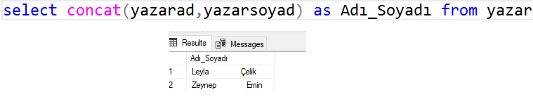
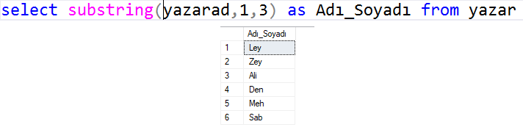
Hazır Fonksiyonlar
Concat();Değerleri birleştirmek için kullanılır.
Concat(‘deg1’,’deg2’, sütun1,sütun2) ..
Select concat(ad,soyad) as AdSoyad from Tablo
Substring();Veriden istenen kısmın alınmasını sağlar.
Substring(veri,başlangıç,karakter) ..
Select Substring(‘metin bilgin’,6,6)

Slide 20
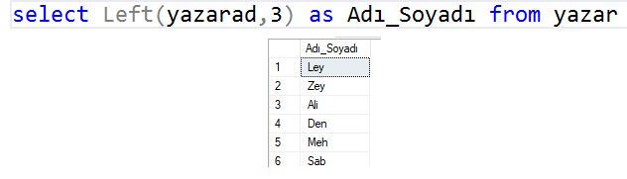

Hazır Fonksiyonlar
Left():Verinin solundan itibaren istenen karakter sayısı kadarını alır.
Left(Veri,karakter sayısı)
Left(‘Metin’,1) as BaşHarfi from Tablo
Right():Verinin sağından itibaren istenen karakter sayısı kadarını alır.
Right(Veri,karakter sayısı)
Right(‘Metin’,1) as SonHarfi from Tablo

Slide 21
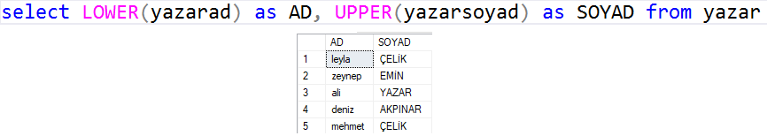



Hazır Fonksiyonlar
Lower():Verilen değeri küçük harfe çevirir.
Select lower(ad) from Tablo
Upper():Verilen değeri büyük harfe çevirir.
Select upper(ad) from Tablo
Trim():Gelen verinin başındaki ve sonundaki boşlukları kaldırır
Rtrim(): Gelen verinin sonundaki boşlukları kaldırır
Ltrim(): Gelen verinin başındaki boşlukları kaldırır

Slide 22
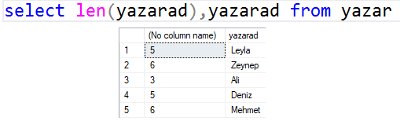
Hazır Fonksiyonlar
Len():Verinin karakter sayısını bulur.
Select len(adi) from Tablo

Slide 23
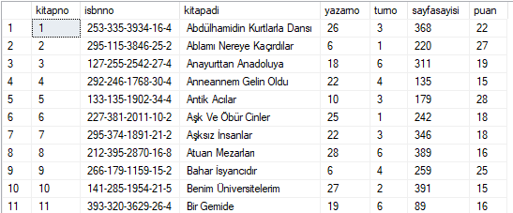
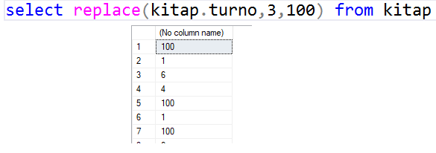
Hazır Fonksiyonlar
Replace():İstinilen bilgiyi değiştirmek için kullanılır.
Replace(sütun_adı,eski_değer,yeni_değer)
Select replace(tur,’roman’,’hikaye’) from tabloadı

Slide 24


Hazır Fonksiyonlar
Charindex():bir karakter kümesi içerisinde bir karakter veya karakter kümesi aramak için kullanılır.
Charindex(‘aranılacak_bilgi’,’arama_yeri’,arama_başlangıç_nokta)
Select charindex(‘Gemlik’,’Bursa Gemlik’) =>7
Select charindex(‘Gemlik’,’Bursa Gemlik, 8) =>0

Slide 25
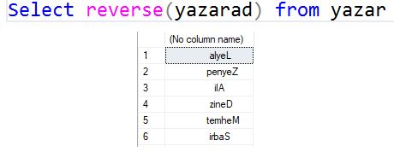

Hazır Fonksiyonlar
Reverse():İlgili veriyi tersten yazar.
Select reverse(ad) from tablo
Abs():Mutlak değerini alır.
Select abs(-2)

Slide 26




Hazır Fonksiyonlar
Floor():Veriyi aşağı yuvarlar; Ceiling():Veriyi yukarı yuvarlar.
Select floor(ortalama),ceiling(ortalama) from tablo
Round():En yakın tamsayıya yuvarlar. (dikkate alınacak basamak sayısı belirtilmelidir)
Select round(ortalama,0) from tablo

Slide 27
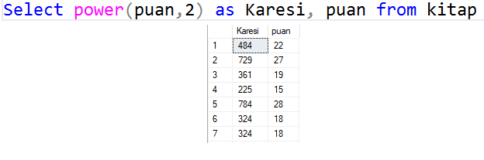
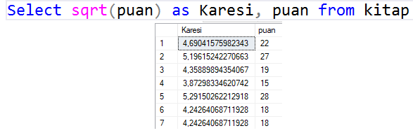
Hazır Fonksiyonlar
Power():Bir değerin üssünü alır.
Select Power(2,3)=>2³ =8
Sqrt():Bir değerin karekökünü alır.
Select sqrt(16) =>4
Sum():Toplamını bulur.
Select sum(maas) from tablo
Avg():Ortalamasını bulur.
Min():Mimimum değeri bulur. Max():Maksimum değeri bulur.
Count():Satır sayısını bulur.
%:Bölmeden kalanı bulur. X%Y ; x’in y’ye bölününce kalanını verir.

Slide 28



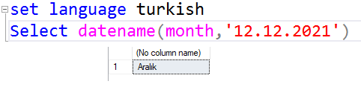
Hazır Fonksiyonlar
Current_timestamp: Anlık tarih ve saat bilgisini verir.
getdate(): Anlık tarih ve saat bilgisini verir.
Datepart():Tarih-saat bilgisinden istenileni alır.
Datepart(alınacak_bilgi,tarih_saat_bilgisi)
Select datepart(year, getdate()) =>2021
Datename():Belirtilen tarihin istenilen bölümünü almak için.
December

Slide 29


Hazır Fonksiyonlar
Datediff():İki tarihin farkını bulur.
Datediff(kısım_bilgisi,1.tarih,2.tarih)
Select datediff(year, ’30.06.1998’,’12.12.2005’)
Dateadd():Belirtilen tarihe gün,ay vb. eklemek için kullanılır.
Select dateadd(Month,12,’12.12.2005’)=> 12.12.2006

Slide 30
Hazır Fonksiyonlar
SQL dilinde bir tablodaki kayıtların toplam sayısını belirlemek için COUNT komutu kullanılır.
SQL dilinde bir tablodaki kayıtların toplam değerini belirlemek için SUM komutu kullanılır.
SQL dilinde bir tablodaki kayıtların ortalamasını belirlemek için AVG komutu kullanılır.

Slide 31
Hazır Fonksiyonlar
SELECT COUNT(column_name) FROM table_name WHERE condition;
SELECT AVG(column_name) FROM table_name WHERE condition;
SELECT SUM(column_name) FROM table_name WHERE condition;

Slide 32
Hazır Fonksiyonlar
SELECT COUNT(ProductID) FROM Products;
SELECT AVG(Price) FROM Products;
SELECT SUM(Price) FROM Products;

Slide 33
Hazır Fonksiyonlar
SELECT MIN(column_name) FROM table_name WHERE condition;
SELECT MAX(column_name) FROM table_name WHERE condition;
SELECT MIN(Price) AS SmallestPrice FROM Products;
SELECT MAX(Price) AS LargestPrice FROM Products;

Slide 34
İç içe select komutu
Bazen bir sorgunun içinde başka bir sorgu yer alabilir, bu gibi durumlarda iç içe select yapısını kullanabiliriz.
Alt sorgu = ifadesi ile karşılaştırılmışsa alt sorgudan dönen değer tek olmalıdır. Eğer birden fazla değer dönüyorsa in veya not in kullanılmalıdır.
Bir sorgudan elde ettiğiniz sonucu, diğer bir sorgu için kullanmanız gerektiğinde, iç içe sorgu kullanmanız gerekir.

Slide 35
İç içe select komutu

Slide 36
İç içe select komutu
Öğrenci Tablosunda ali coşkun un bölümünde olan öğrencileri listeleyen sorguyu yazalım.
SELECT o.bolum FROM tbl_ogrenci o WHERE o.ad ='Ali' AND o.soyad='Coşkun‘
SELECT * FROM tbl_ogrenci o WHERE o.bolum_id=1
SELECT * FROM tbl_ogrenci o WHERE o.bolum_id=(SELECT o.bolum FROM tbl_ogrenci o WHERE o.ad ='Ali' AND o.soyad='Coşkun' )

Slide 37
Join İşlemleri
Join (Birleştirici), iki ya da daha fazla tabloyu aynı anda sorgulayarak bir sonuç tablosu (result table) oluşturmaya yarar. Örneğin: İki tabloyu birleştirici ile birleştirerek sonuç tablosu oluşturmak istenirse her iki tabloda da aynı olan alanlardan yola çıkılır. Böylece alanları kullanarak istenilen sonuç tablosu oluşturulabilir.
3 tip birleştirici (join) kullanılır:
Inner Join (iç birleştirici)
Outer Join (dış birleştirici)
Cross Join (çapraz birleştirici)

Slide 38
Join İşlemleri
Bu birleştiriciler dışında SELECT ifadesini kullanarak iki ya da daha fazla tablo üzerinde sorgulama yapılabilir. SELF JOIN kullanarak bir tablonun kendiyle birleştirilmesi sağlanabilir.
Birleştiricilerde kullanılan JOIN ifadesi hangi tabloların birleştirileceğini belirler. ON ifadesi ise tabloların hangi alanlar üzerinden birleştirileceğini belirler. Birleştirilen alanların birincil anahtar ya da ikincil anahtar olması tercih edilir. Ortak alanların aynı veri tipine sahip olmaları gerekir. Karışıklık yaşanmaması açısından alan isimleri tabloların isimleri ile birlikte yazılır ve tablo_adı.kolon_adı şeklinde ifade edilir.

Slide 39
Join İşlemleri
SELECT tablo_adi.sutun_adi, ... FROM tablo_A
{INNER JOIN | LEFT JOIN | RIGHT JOIN | FULL JOIN} tablo_B
ON tablo_A.sutun_adi = tablo_B.sutun_adi;

Slide 40
Inner Join
INNER JOIN, iki ya da daha fazla tabloda ortak olan iki alandaki değerleri kontrol ederek tabloları birleştirir. INNER JOIN, SQL sunucusunda varsayılan olan JOIN’dir. INNER JOIN yerine sadece JOIN yazmak da yeterlidir. WHERE ifadesi kullanarak oluşturmak istenen sonuç tablosu daha da özelleştirilebilir. JOIN kullanırken "null" değerlerini birleştirme şartı olarak kulanmamak gerekir.

Slide 41
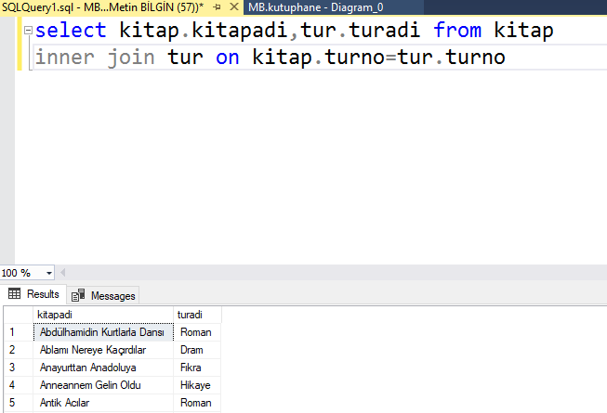
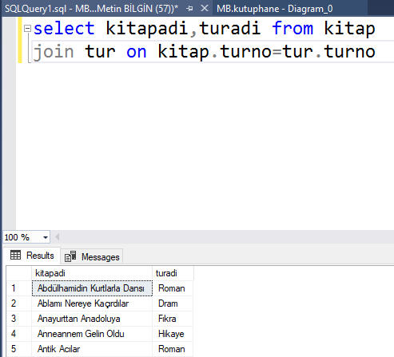
Inner Join

Slide 42
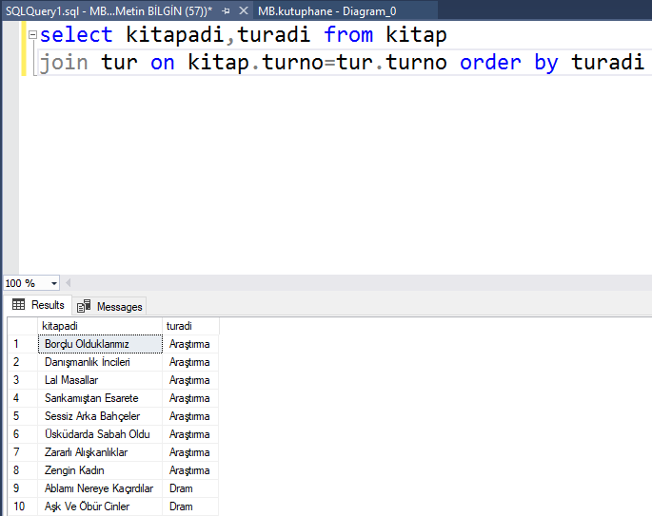
Inner Join

Slide 43
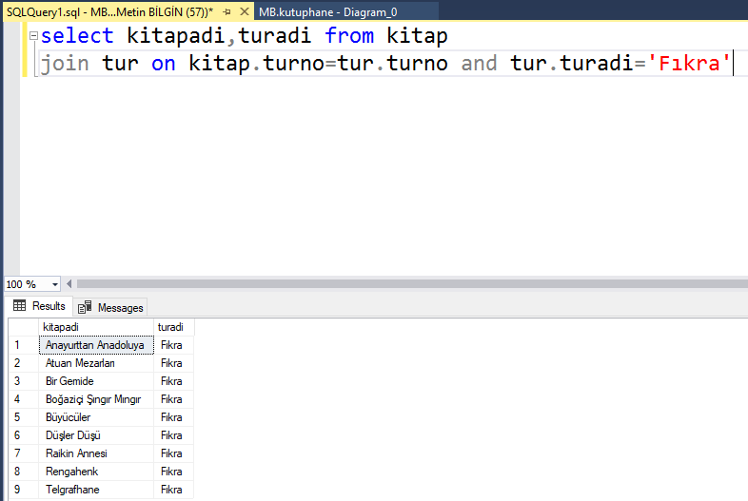
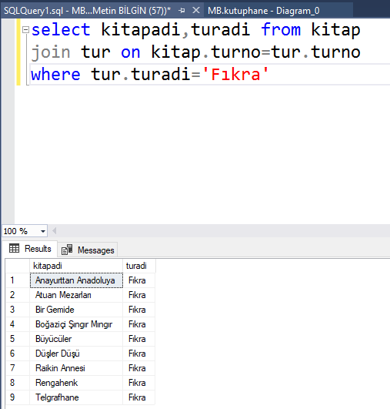
Inner Join

Slide 44
Outer Join
FULL JOIN, LEFT OUTER JOIN ve RIGHT OUTER JOIN, ortak alanlar vasıtasıyla birleştirme yaparken birleştirme şartına uymayan satırlarda "null" değeri oluşmasını sağlar.
OUTER JOIN sadece iki tablo arasında kullanılır. LEFT OUTER JOIN kullanılırsa ifadenin solunda ismi yazan tabloda istenilen alanda tüm satırlar sonuç tablosunda gösterilir. RIGHT OUTER JOIN kullanılırsa ifadenin sağında ismi yazan tabloda istenilen alanda tüm satırlar sonuç tablosunda gösterilir. FULL JOIN kullanılırsa, her iki tablodan da tüm satırlar çekilerek sonuç tablosunda gösterilir. LEFT OUTER JOIN için kısaca LEFT JOIN, RIGHT OUTER JOIN için de kısaca RIGHT JOIN kullanılır.

Slide 45
Left Outer Join

Slide 46
Right Outer Join

Slide 47
Full Outer Join
kitaplar yazarlar

Slide 48
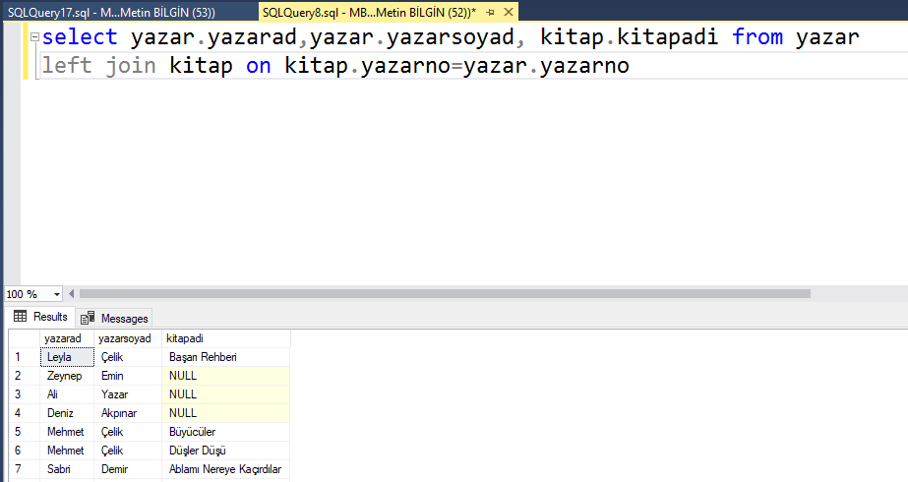
Left Join

Slide 49
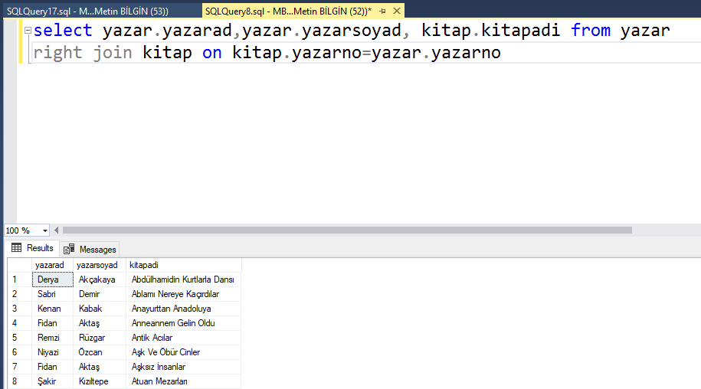
Right Join

Slide 50
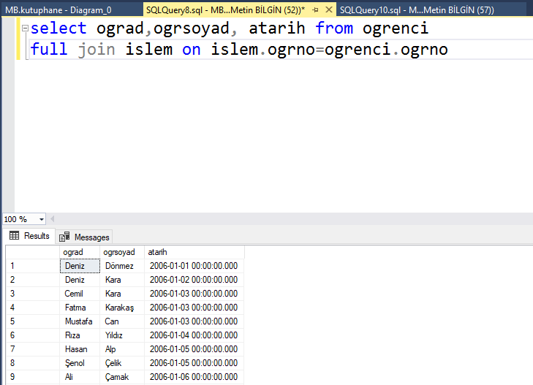
Full Join
1401 kayıt

Slide 51
Cross Join
CROSS JOIN tablolar arasında yapılan birleştirme işleminde seçilen alanlar arasındaki tüm kombinasyonları sonuç tablosu olarak vermeyi sağlar. Veritabanlarında fazla kullanılmayan bir yöntem olan CROSS JOIN'in oluşturduğu sonuç tablosunda satır sayısı, alanların kartezyen çarpım sayısı kadardır. Örneğin; ilk alanda 4, ikinci alanda 3 satır varsa 3*4=12 tane satır oluşacaktır.

Slide 52
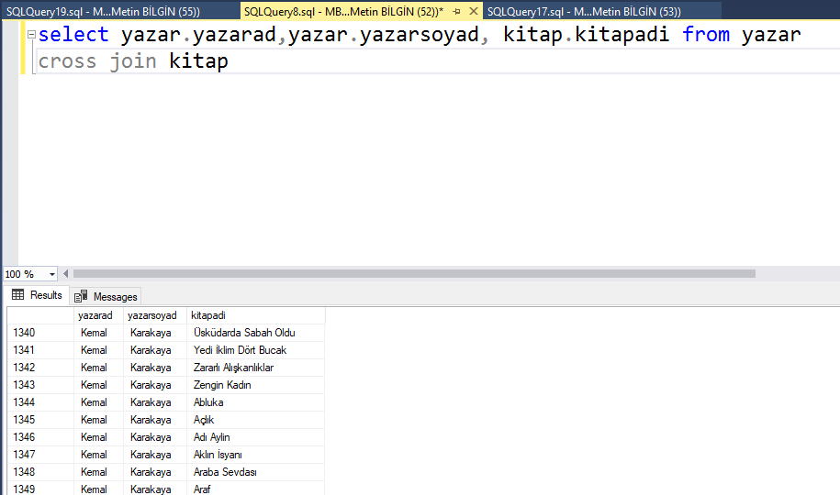
Cross Join

Slide 53
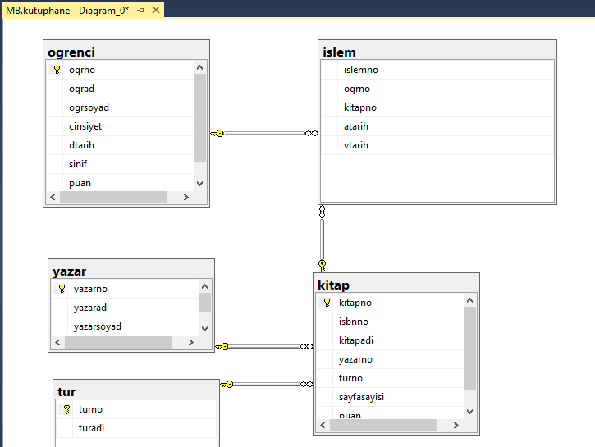
Veritabanı Uygulaması
UKEY üzerinden paylaşılmıştır.

Slide 54
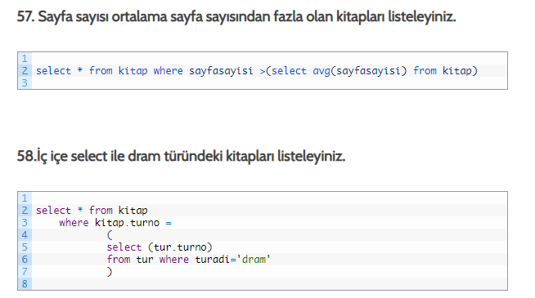
Veritabanı Uygulaması

Slide 55
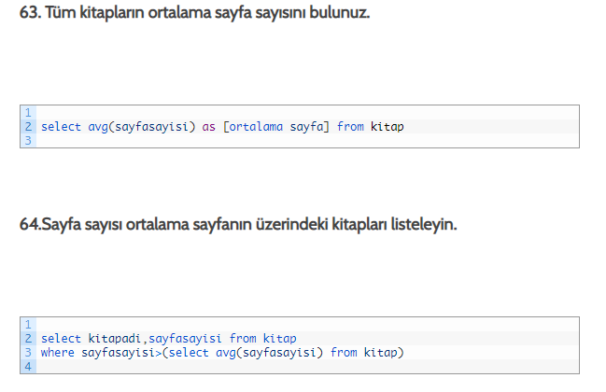
Veritabanı Uygulaması

Slide 56
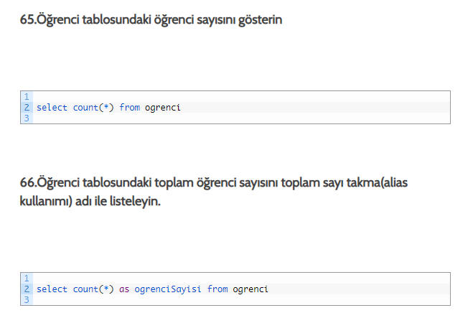
Veritabanı Uygulaması

Slide 57
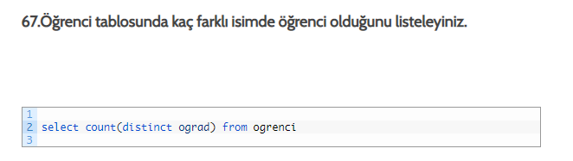
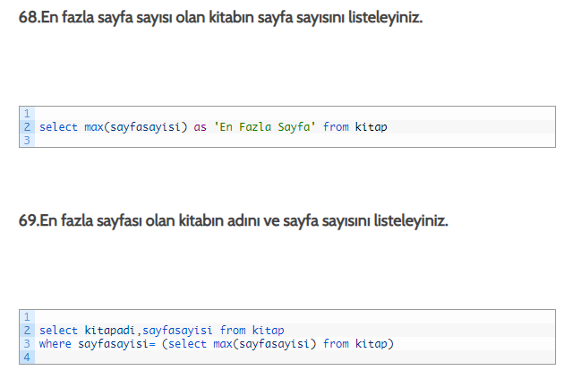
Veritabanı Uygulaması

Slide 58
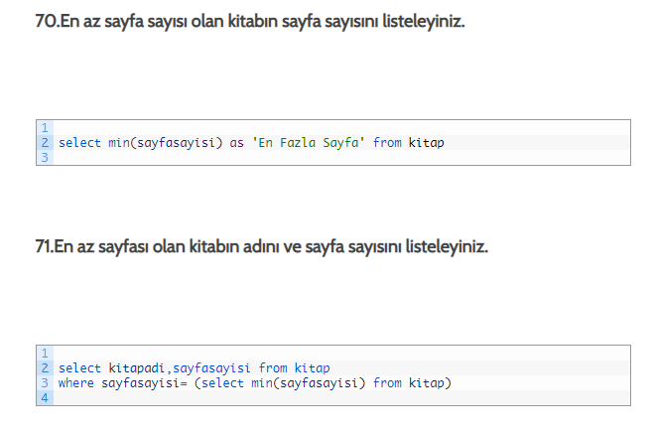
Veritabanı Uygulaması

Slide 59
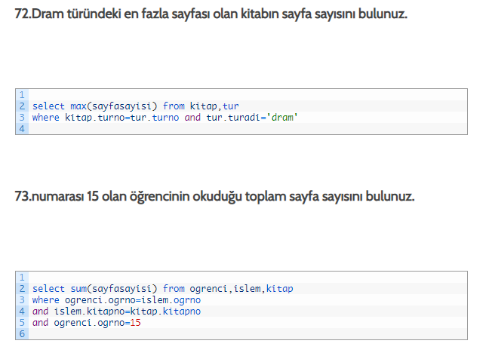
Veritabanı Uygulaması

Slide 60
Kaynaklar
Veritabanı Yönetim Sistemleri 1-2 Turtgut Özseven
Veritabanı Yönetim Sistemleri-İbrahim Çil
Programlama ve Veritabanı Mantığı-Kadir Çamoğlu
VTYS Ders Notları-Gökhan Memiş
VTYS Ders Notları-Fatih Kayaalp Memiş
İnternet

